Slide 1

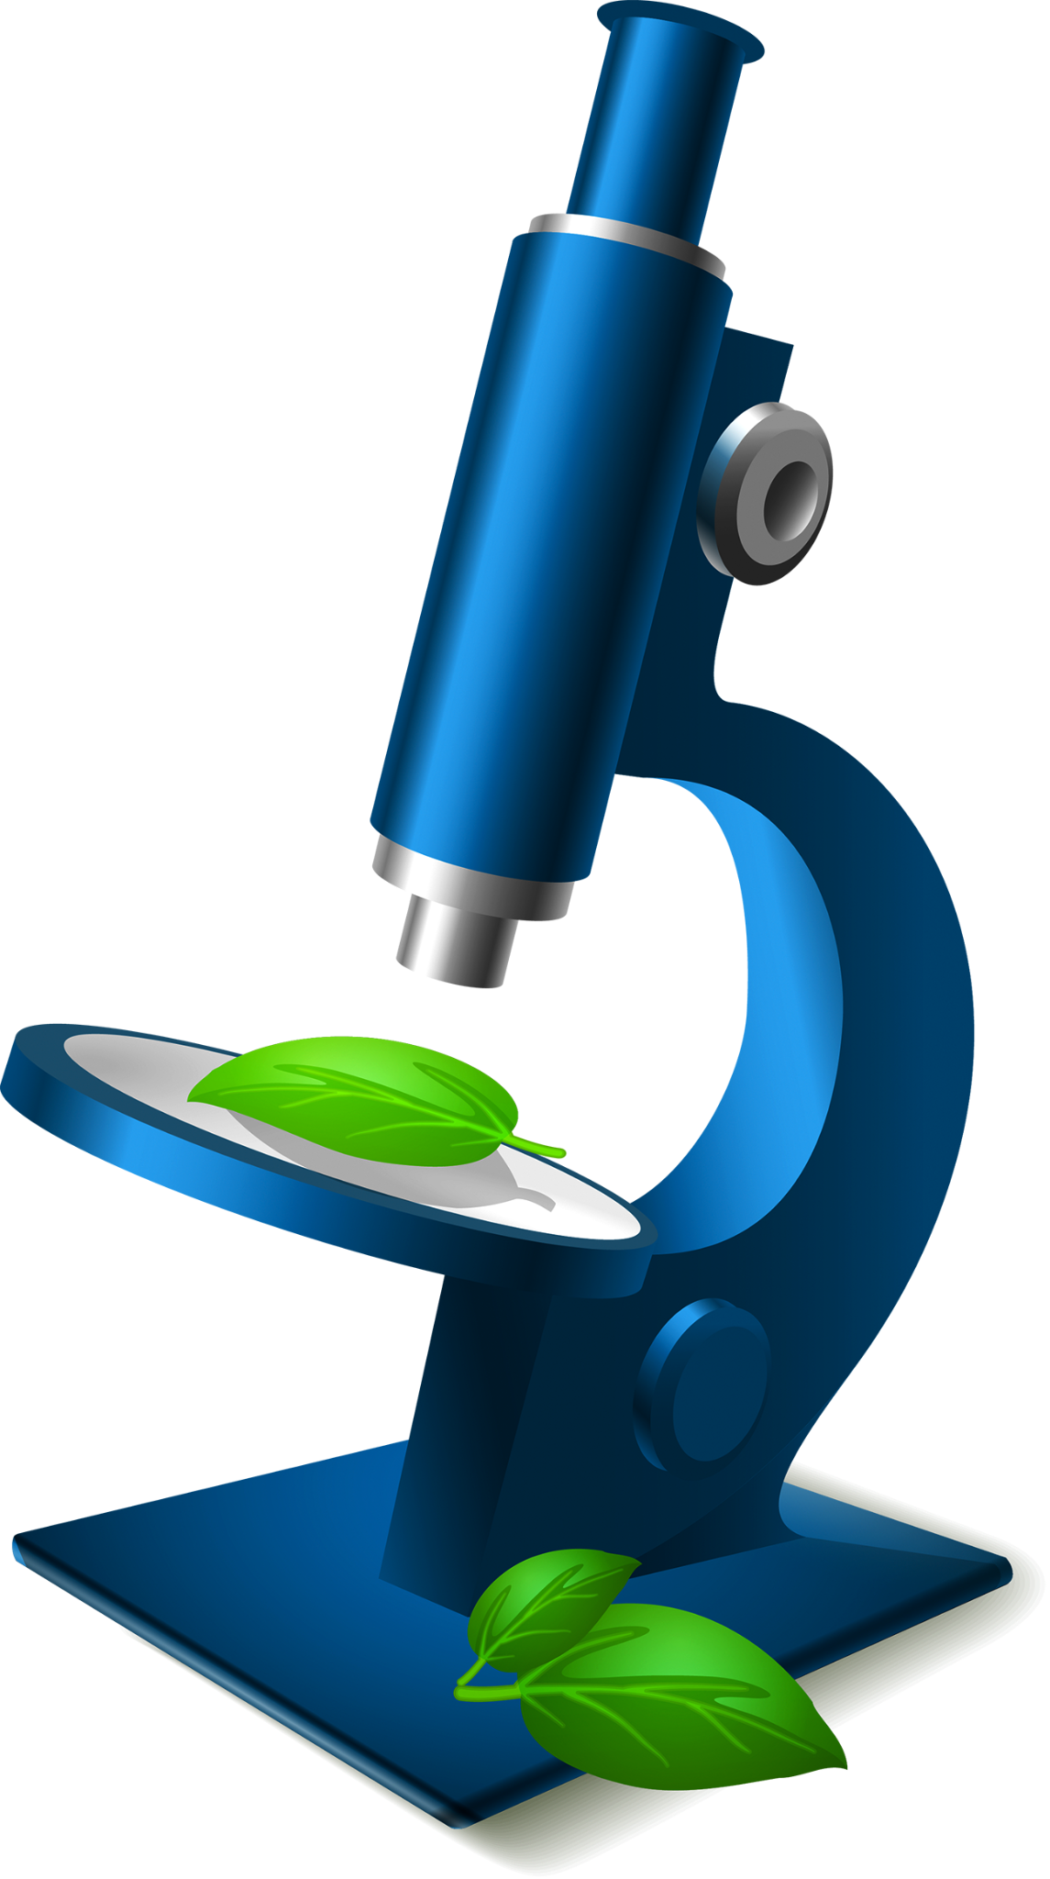
ТЕМА УРОКУ
ТЕМАТИКА ПРОБЛЕМИ №14.
МІКРОСКОПІЧНІ ОРГАНІЗМИ
Викладач
Згурська Т.В.

Slide 2
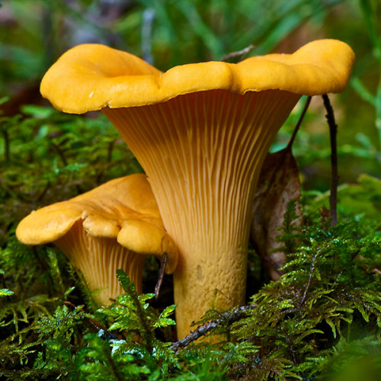
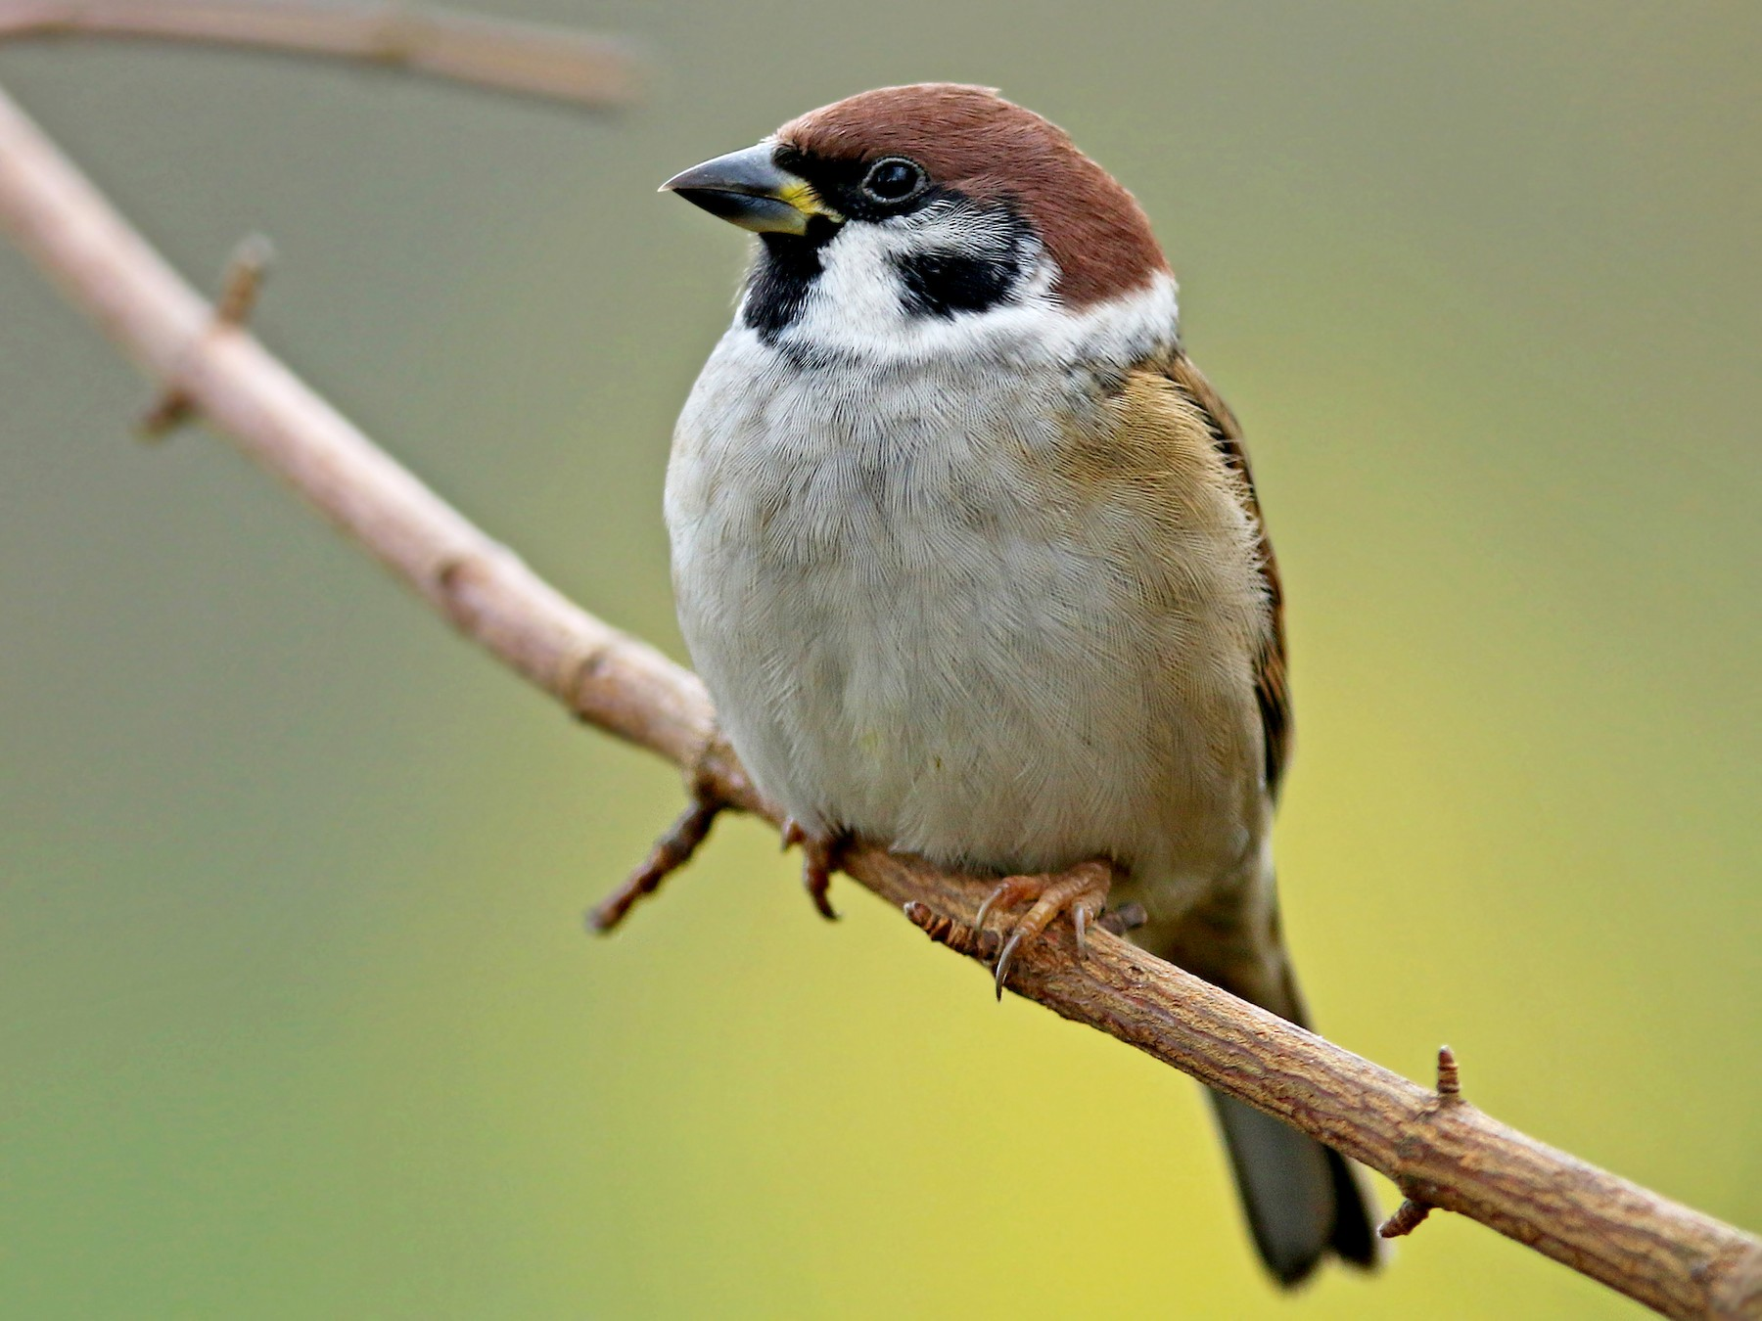
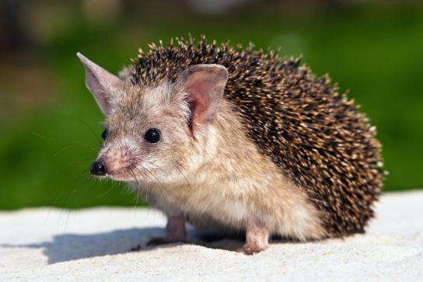
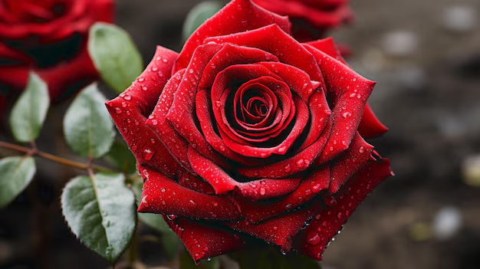
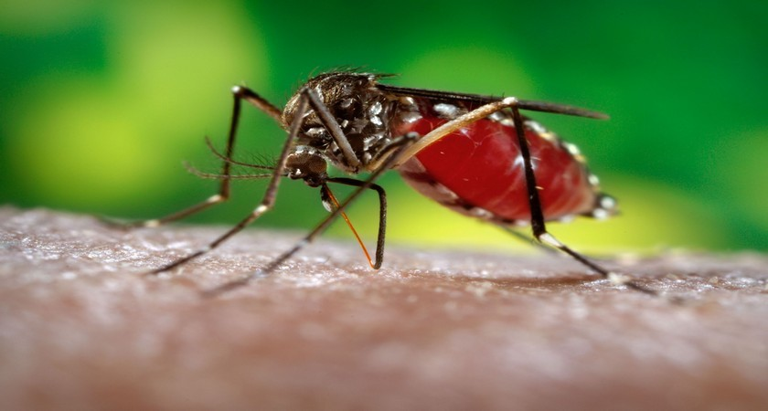
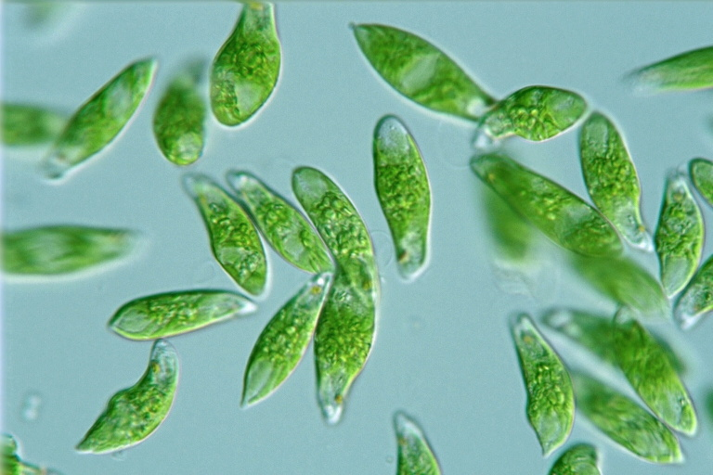
НАЗВІТЬ ЖИВІ ОРГАНІЗМИ
1
2
3
ЛИСИЧКИ
ГОРОБЕЦЬ
ЇЖАК
4
5
ТРОЯНДА
КОМАР
6
???

Slide 3




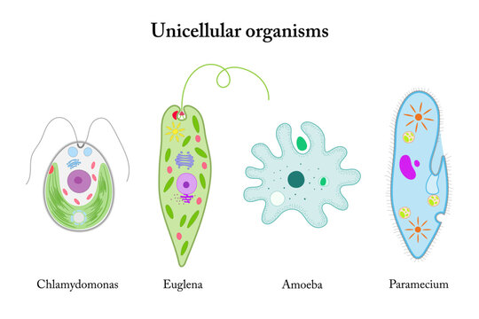
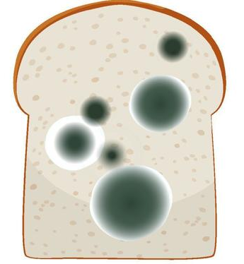

ЖИВІ ОРГАНІЗМИ
ДИХАННЯ
ОДНОКЛІТИННІ
БАГАТОКЛІТИННІ
ЖИВЛЕННЯ
РОЗМНОЖЕННЯ
РУХ

Slide 4
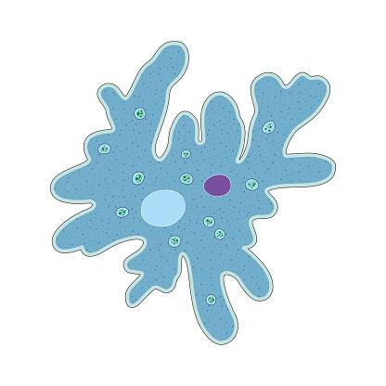
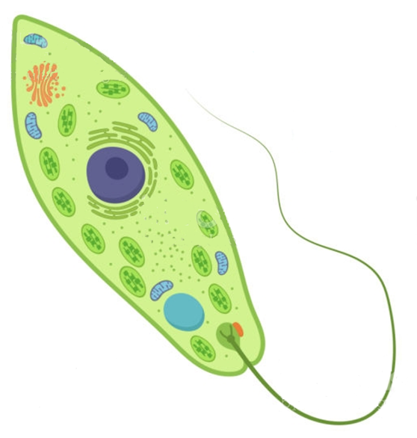
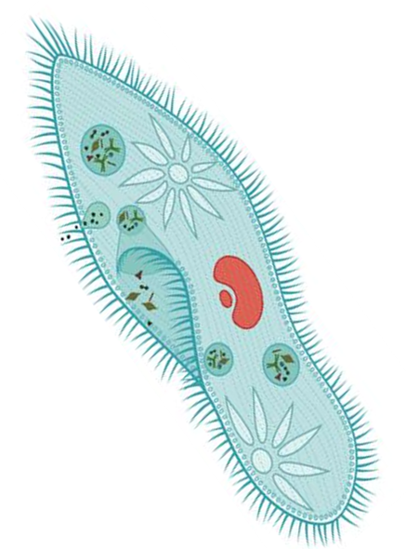
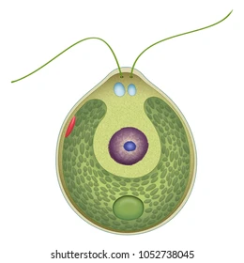

МІКРООРГАНІЗМИ.
ЗАГАЛЬНА БУДОВА
1 - ЯДРО
АМЕБА ПРОТЕЙ
ЕВГЛЕНА ЗЕЛЕНА
3
2 - ЦИТОПЛАЗМА
1
3 - КЛІТИННА МЕМБРАНА
2
1
3
2
2
ХЛОРЕЛА
ХЛАМІДОМОНАДА
1
1
3
2
3
2
ІНФУЗОРІЯ ТУФЕЛЬКА
3
1

Slide 5
МІКРООРГАНІЗМИ.
ОРГАНИ РУХУ
1 - ЛОЖНОНІЖКИ
АМЕБА ПРОТЕЙ
ЕВГЛЕНА ЗЕЛЕНА
2 - ДЖГУТИК
1
2
3 - ВІЙКИ
ХЛОРЕЛА
ХЛАМІДОМОНАДА
2
3
ІНФУЗОРІЯ ТУФЕЛЬКА

Slide 6
МІКРООРГАНІЗМИ.
ЖИВЛЕННЯ
А - АВТОТРОФИ
АМЕБА ПРОТЕЙ
ЕВГЛЕНА ЗЕЛЕНА
1 - ХЛОРОПЛАСТ
А
Г - ГЕТЕРОТРОФИ
Г
Г
1
ХЛОРЕЛА
ХЛАМІДОМОНАДА
А
А
Г
1
1
ІНФУЗОРІЯ ТУФЕЛЬКА

